Slide 1
"بسمه تعالی" پاسخ تمرین هفتم درس معماری کامپیوتر

Slide 2
سوال 1:
C2 = 11000010 = -62
5F = 01011111 = 95
--------------------
1 00100001 = 33
پاسخ صحیح است.
چرا که در جمع یک عدد منفی و مثبت ( وقتی تعداد بیت ها یکسان است ) حاصل هرگز دچار سرریز نخواهد شد. و لذا جواب صحیح خواهیم داشت.

Slide 3
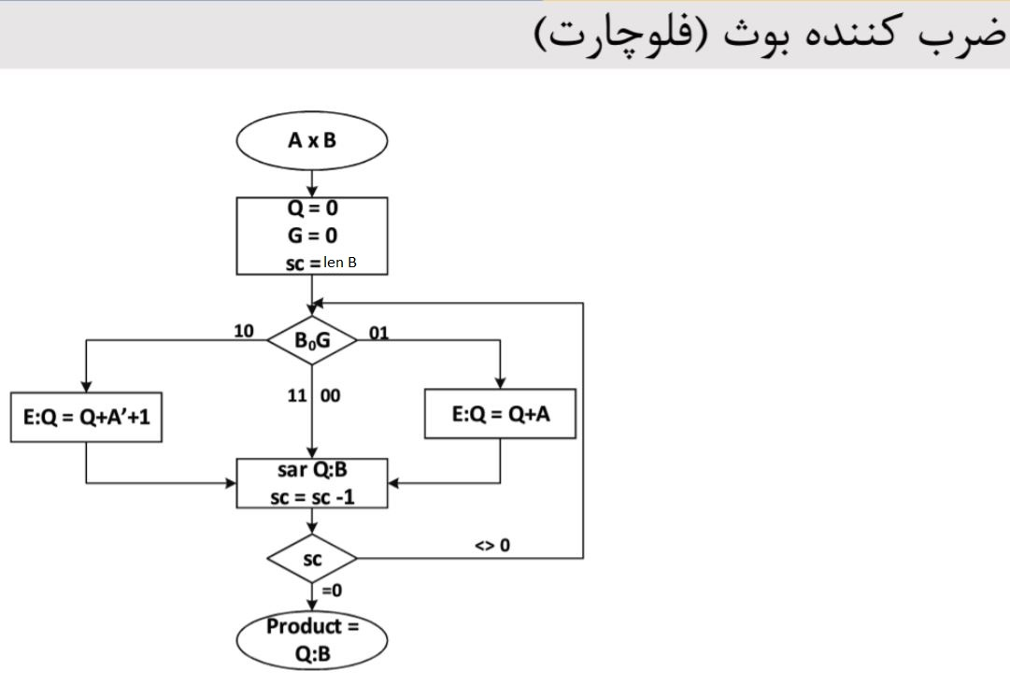
سوال ۲:

Slide 4
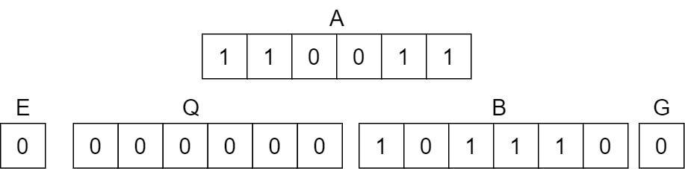
سوال ۲:

Slide 5
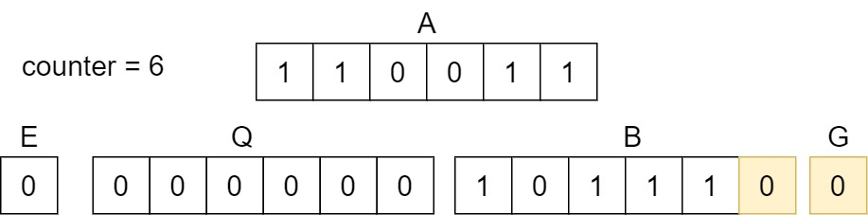
سوال ۲:

Slide 6
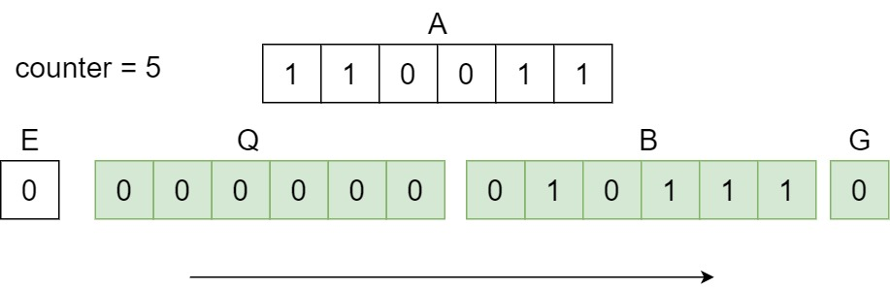
سوال ۲:

Slide 7
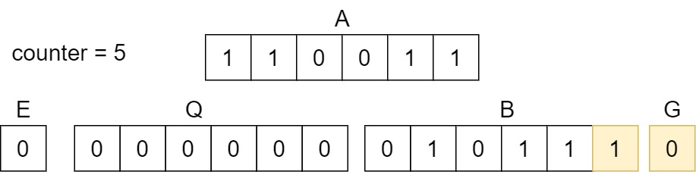
سوال ۲:

Slide 8
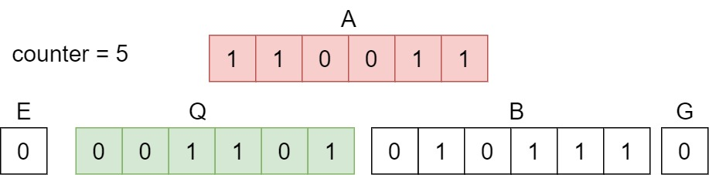
سوال ۲:

Slide 9
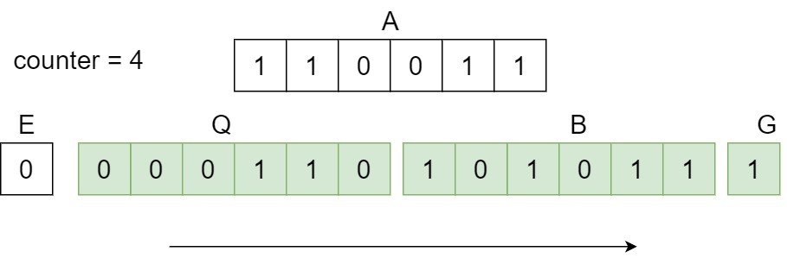
سوال ۲:

Slide 10
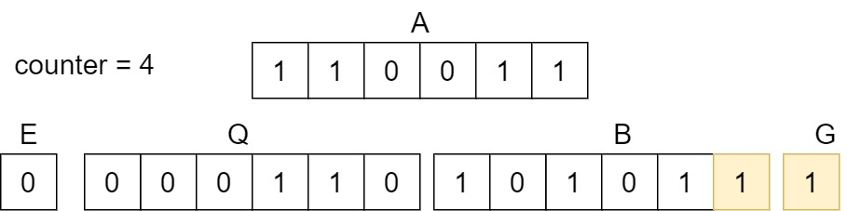
سوال ۲:

Slide 11
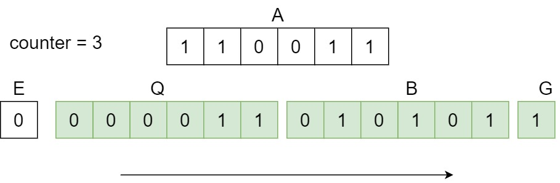
سوال ۲:

Slide 12

سوال ۲:

Slide 13

سوال ۲:

Slide 14
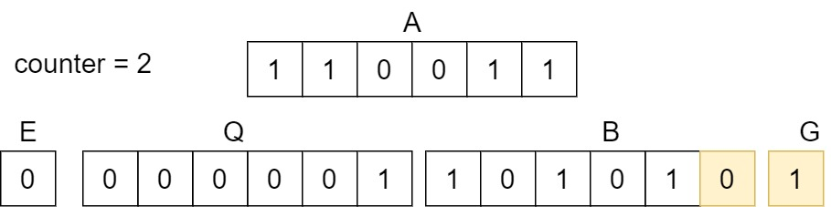
سوال ۲:

Slide 15
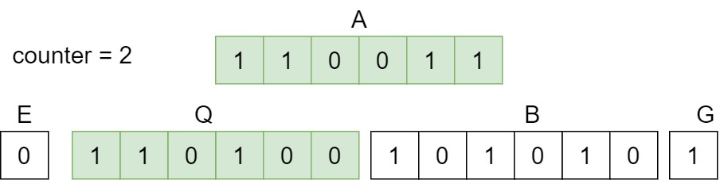
سوال ۲:

Slide 16

سوال ۲:

Slide 17
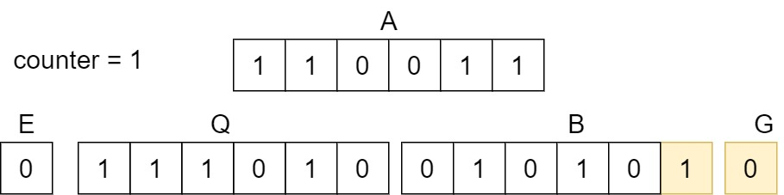
سوال ۲:

Slide 18
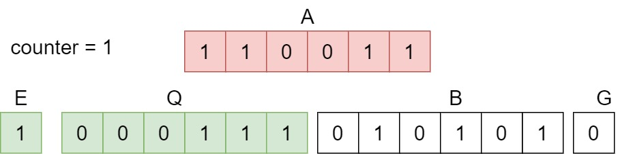
سوال ۲:

Slide 19
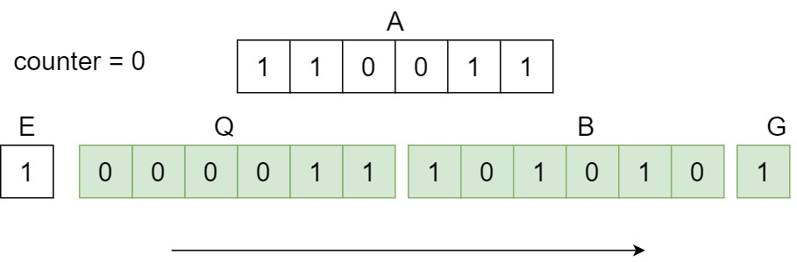
سوال ۲:

Slide 20
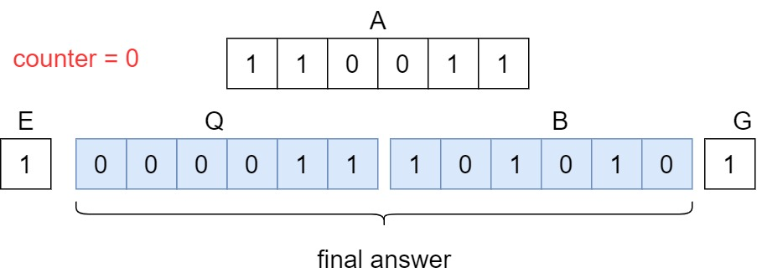
سوال ۲:
در مجموع دوبار عملیات تفریق ، یک بار جمع و ۶ شیفت انجام می شود

Slide 21
سوال ۳:
A = 0000 F = 1111
A = 0001 F = 0000
A = 0010 F = 0001
A = 0011 F = 0010
….
A = 1000 F = 0111
A = 1111 F = 1110
F = A - 1

Slide 22
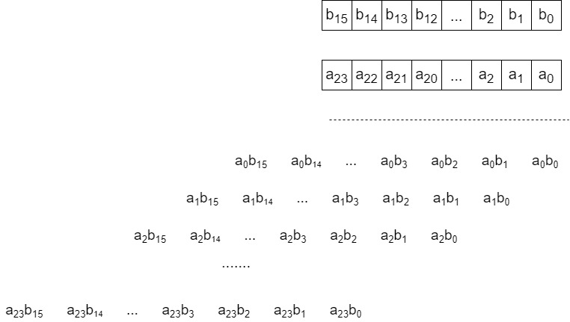
سوال ۴:

Slide 23
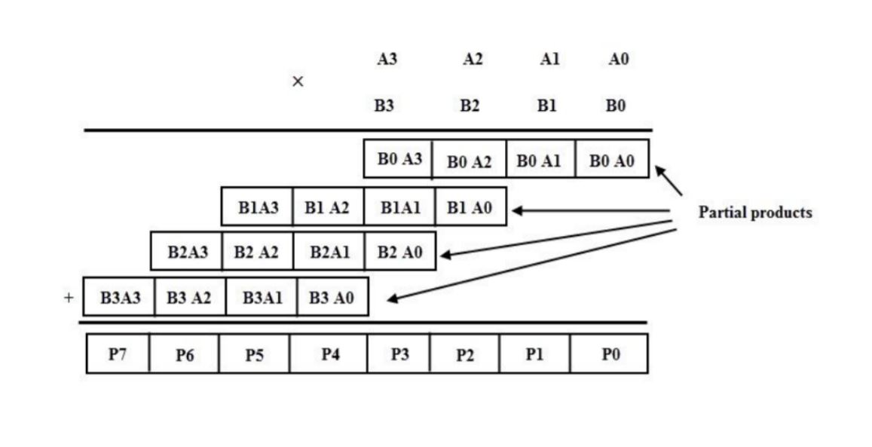

Slide 24
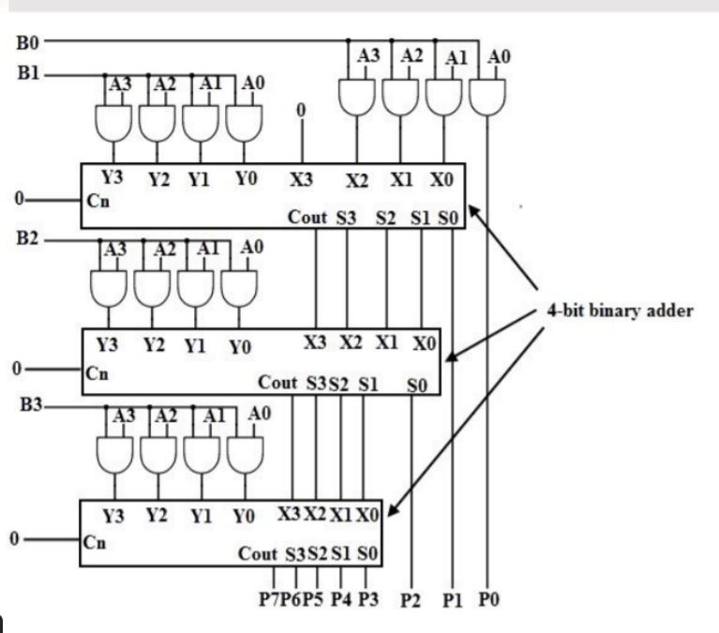

Slide 26
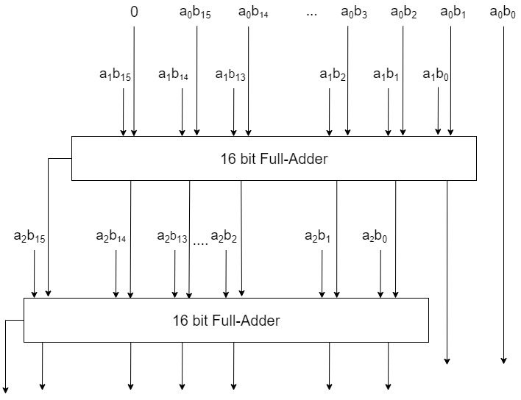

Slide 27
سوال ۴:
به تعداد حاصلضرب بیت ها در هم AND gate لازم داریم پس :
24 x 16 = 384 AND gate
به دو طریق می توان اعداد را با در هم ضرب کرد . اگر عدد ۲۴ بیتی بالا و عدد ۱۶ بیتی پایین باشد:
به ازای هر بیت از عدد ۱۶ بیتی ، یک partial product ۲۴ بیتی خواهیم داشت.
لازم است این partial product ها با هم جمع شوند ، طبق اسلاید های قبل برای جمع ۱۶ تا از آنها به ۱۵ جمع کننده ۲۴ بیتی نیاز خواهیم داشت.
اگر عدد ۱۶ بیتی بالا و عدد ۲۴ بیتی پایین باشد:
به ازای هر بیت از عدد ۲۴ بیتی ، یک partial product ۱۶ بیتی خواهیم داشت.
لازم است این partial product ها با هم جمع شوند ، طبق اسلاید های قبل برای جمع ۲۴ تا از آنها به ۲۳ جمع کننده ۱۶ بیتی نیاز خواهیم داشت.(پاسخ صحیح)

